Slide 1
Interkulturel Erhvervskommunikation ikek 6 Markedskommunikation Teorier og modeller pillon - KU 2018

Slide 2
Opsamling fra modul 5
Massekommunikation
SMP modellen
BTB/BTC
Livsstilsegmentering
Markedsstrategi
Positioneringsstrategi
Positioneringskort
Livsfaser
Den situide forbruger
Det udfoldede marketing-mix
Kommunikations-modeller
SMP modellen (v 2)
De 4 C’ere
Canvas modellen (v x)
TMK modellen
PEST modellen
SWOT modellen
Gruppeopgave

Slide 3
Gruppeopgave:
Skitsér, med fokus på kulturelle aspekter, dit projekts værditilbud, kundesegmenter, kanaler og kunderelationer på et fremmede marked.
Skitsér en PEST analyse
Opsamling fra modul 5
Massekommunikation
SMP modellen
BTB/BTC
Livsstilsegmentering
Markedsstrategi
Positioneringsstrategi
Positioneringskort
Livsfaser
Den situide forbruger
Det udfoldede marketing-mix
Kommunikations-modeller
SMP modellen (v 2)
De 4 C’ere
Canvas modellen (v x)
TMK modellen
PEST modellen
SWOT modellen
Gruppeopgave

Slide 4
Opsamling fra modul 5
Massekommunikation
SMP modellen
BTB/BTC
Livsstilsegmentering
Markedsstrategi
Positioneringsstrategi
Positioneringskort
Livsfaser
Den situide forbruger
Det udfoldede marketing-mix
Kommunikations-modeller
SMP modellen (v 2)
De 4 C’ere
Canvas modellen (v x)
TMK modellen
PEST modellen
SWOT modellen
Gruppeopgave
Lindberg, Segmentering, målgruppevalg og positionering
Er det rigtigt, at bl.a. Coca Cola og Nestlé opfatter deres marked som et globalt massemarked?
Kommentér bl.a.
http://www.coca-cola.dk/
https://www.nestle.dk/aboutus

Slide 5
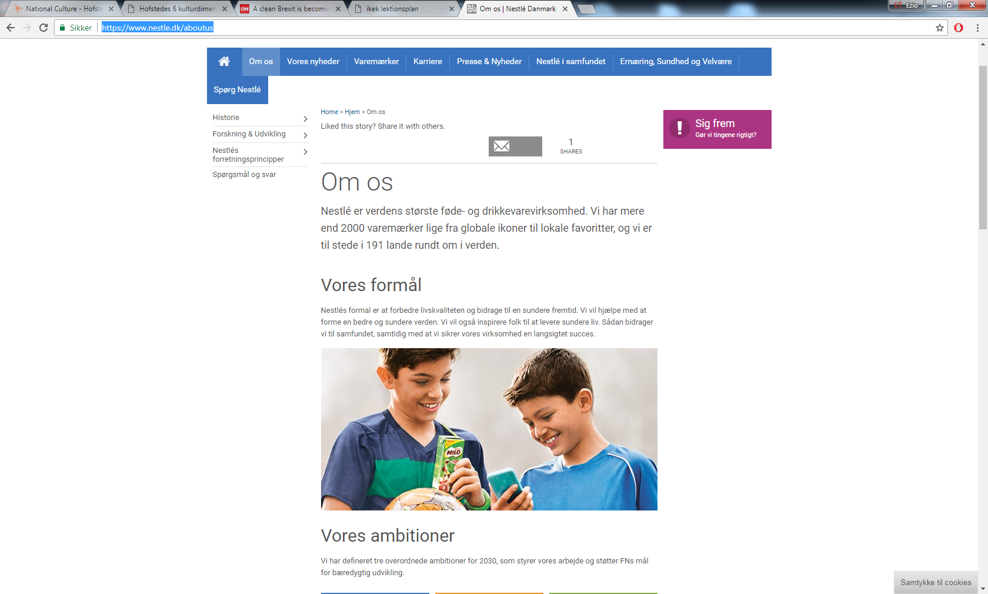

Slide 7
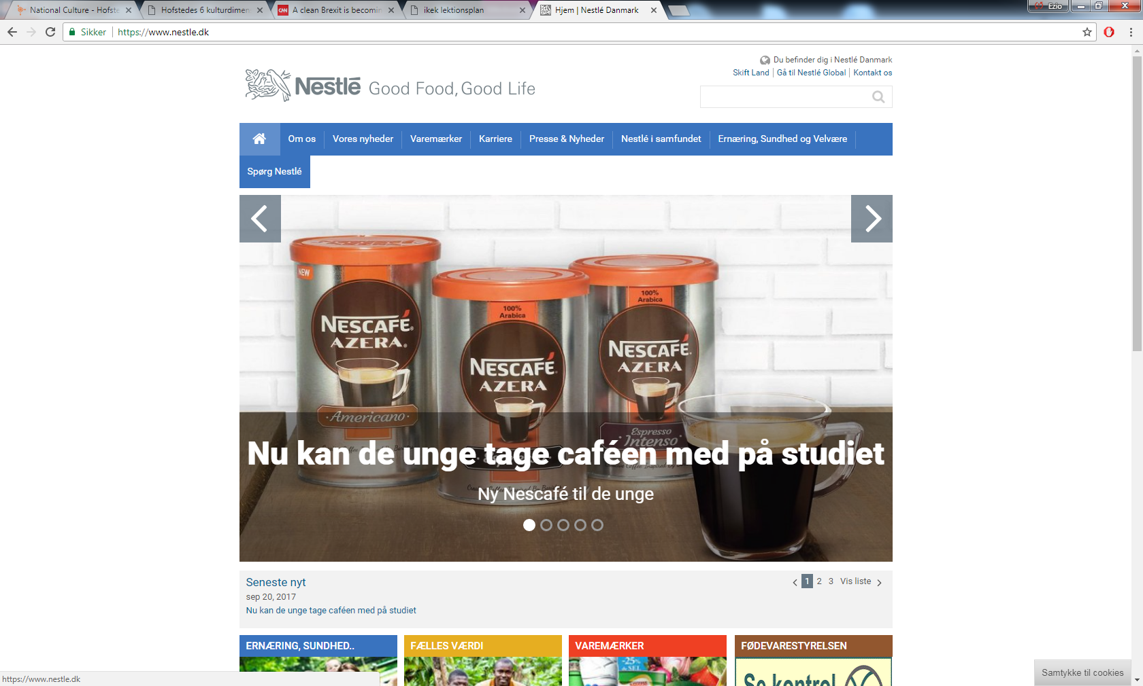

Slide 8
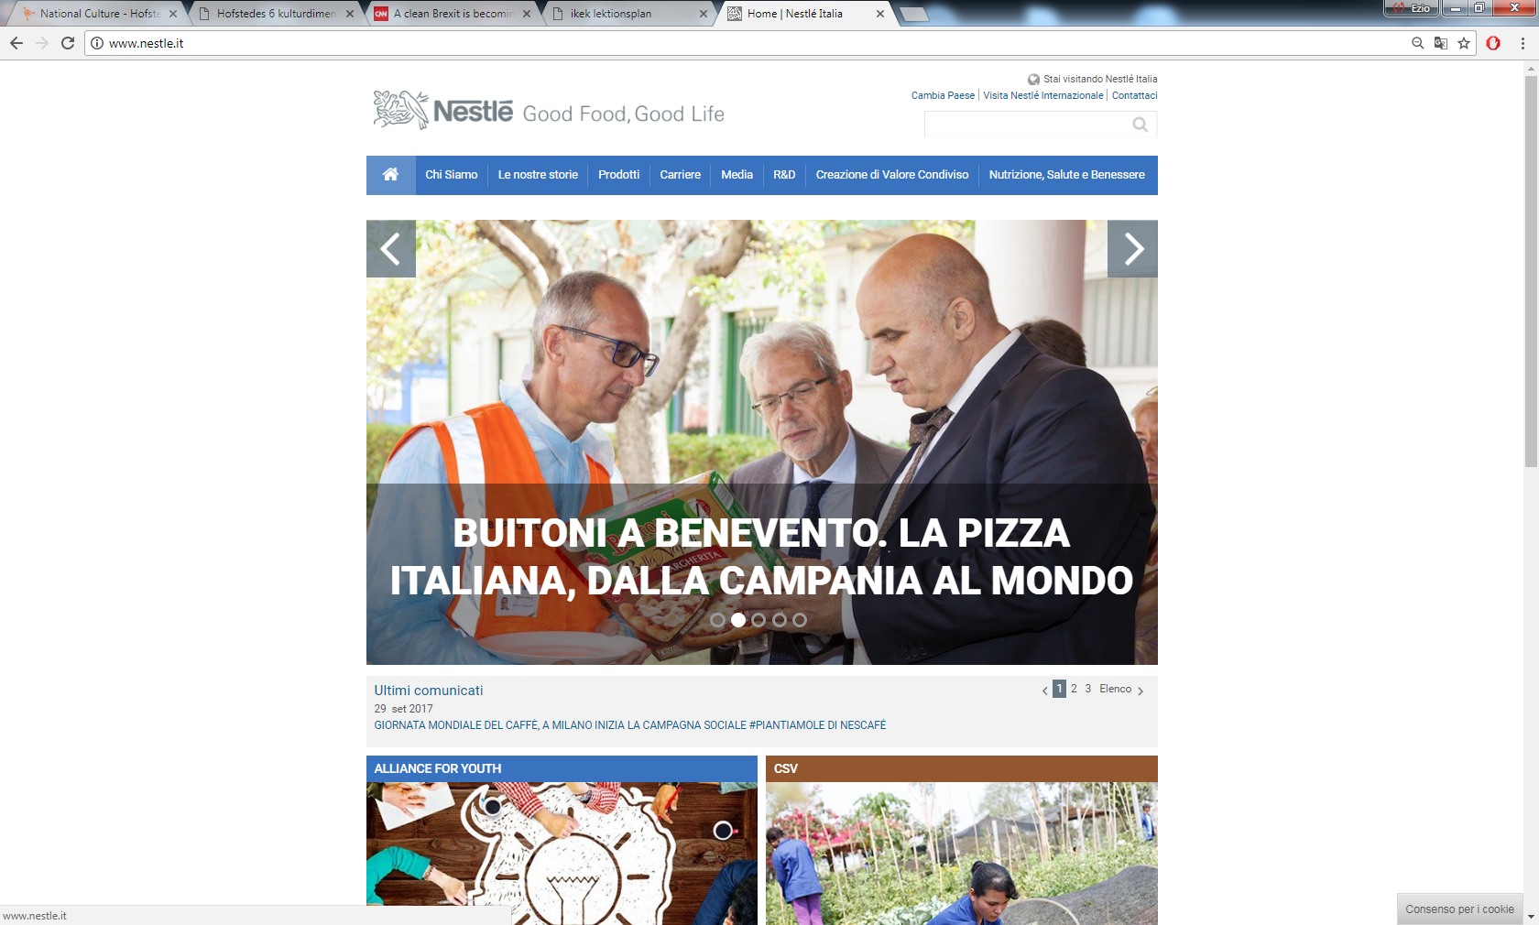

Slide 9
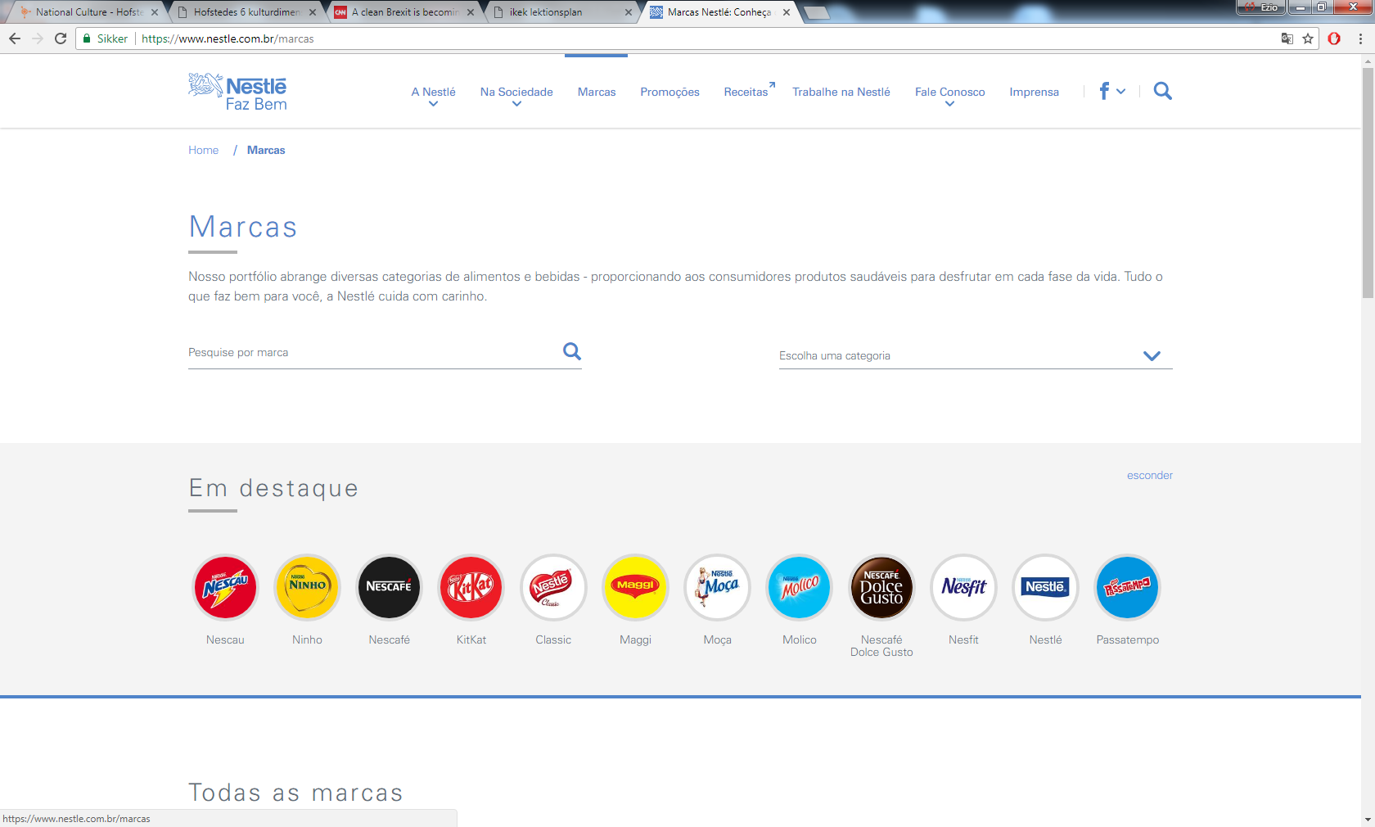

Slide 10
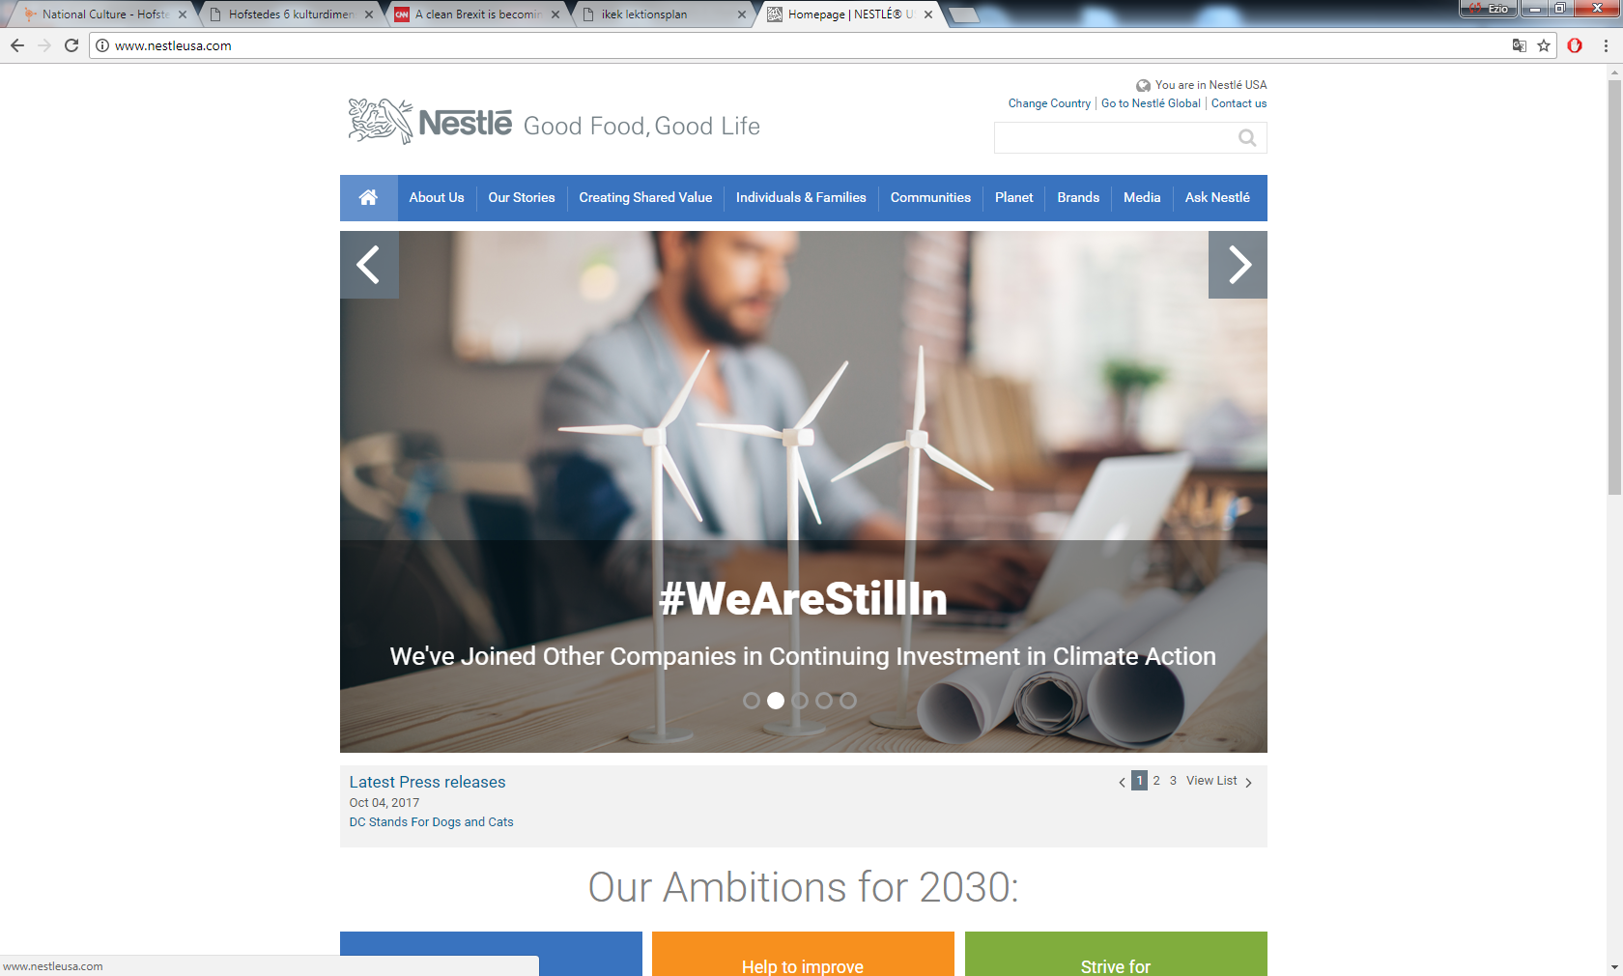

Slide 13
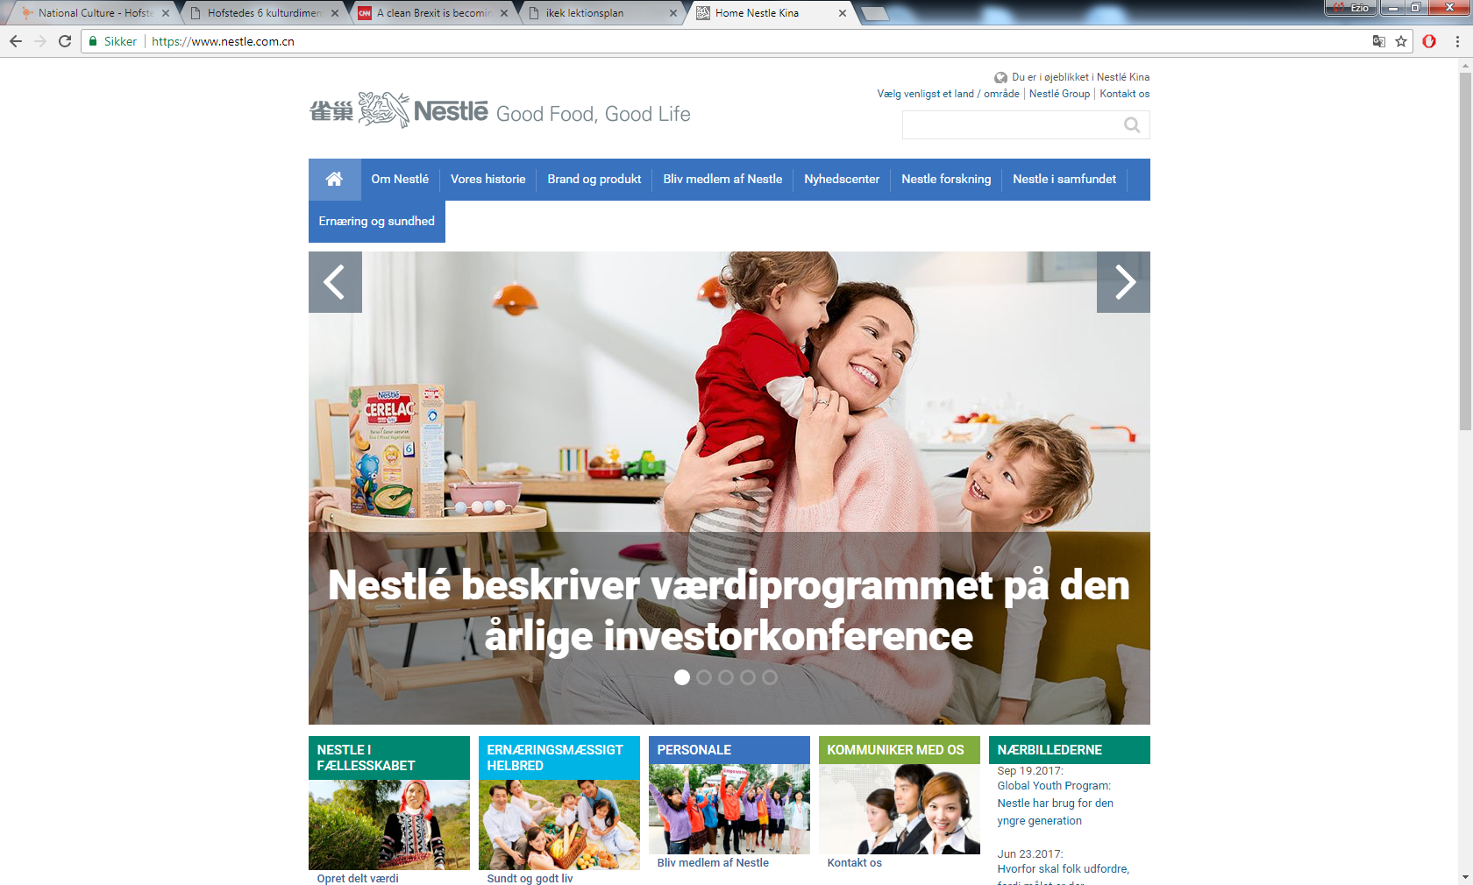

Slide 14
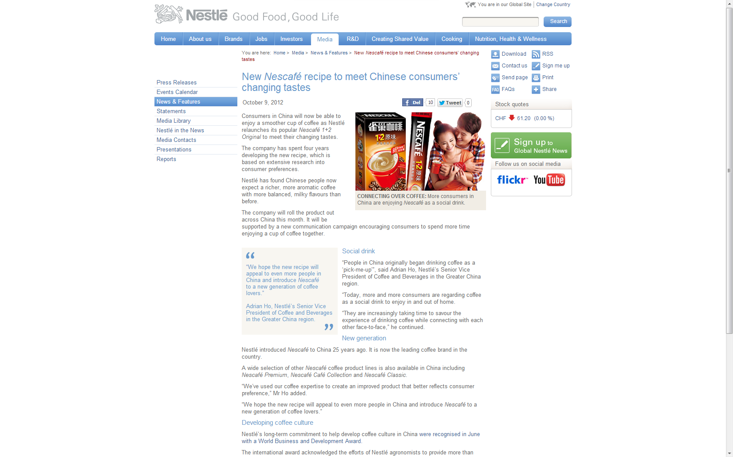

Slide 15
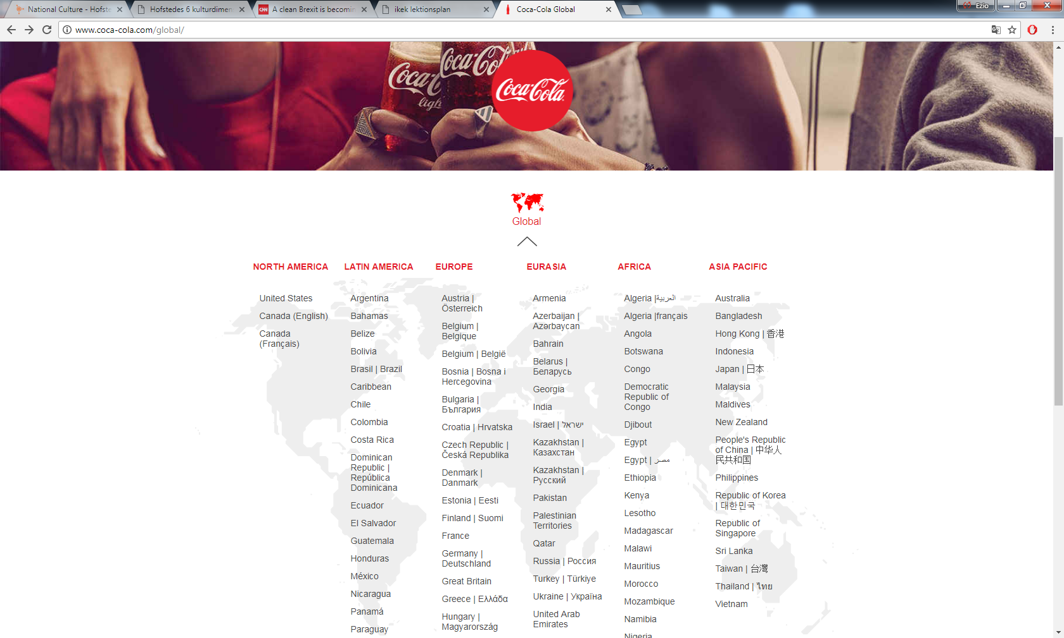

Slide 16
Opsamling fra modul 5
Massekommunikation
SMP modellen
BTB/BTC
Livsstilsegmentering
Markedsstrategi
Positioneringsstrategi
Positioneringskort
Livsfaser
Den situide forbruger
Det udfoldede marketing-mix
Kommunikations-modeller
SMP modellen (v 2)
De 4 C’ere
Canvas modellen (v x)
TMK modellen
PEST modellen
SWOT modellen
Gruppeopgave
(De tre grundelementer) SMP modellen
Segmentering>målgruppevalg>produktpositionering
Produktpositionering defineres typisk af marketingmikset: Produkt, Price, Placement, Promotion (4 P)
Servicemarketing tilføjer 3 P (7 P): People, physical evidence, process

Slide 17
Opsamling fra modul 5
Massekommunikation
SMP modellen
BTB/BTC
Livsstilsegmentering
Markedsstrategi
Positioneringsstrategi
Positioneringskort
Livsfaser
Den situide forbruger
Det udfoldede marketing-mix
Kommunikations-modeller
SMP modellen (v 2)
De 4 C’ere
Canvas modellen (v x)
TMK modellen
PEST modellen
SWOT modellen
Gruppeopgave
Hvilken markedet/markeder opererer din virksomhed på?
B2B
B2C
B2G
C2C
…

Slide 18
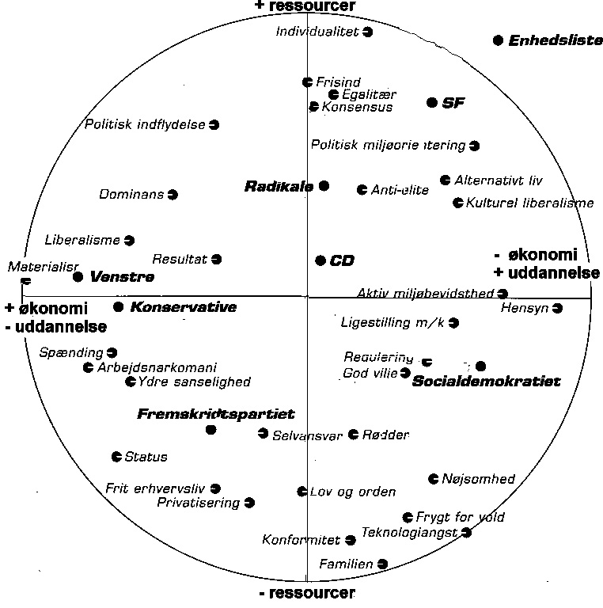
Opsamling fra modul 5
Massekommunikation
SMP modellen
BTB/BTC
Livsstilsegmentering
Markedsstrategi
Positioneringsstrategi
Positioneringskort
Livsfaser
Den situide forbruger
Det udfoldede marketing-mix
Kommunikations-modeller
SMP modellen (v 2)
De 4 C’ere
Canvas modellen (v x)
TMK modellen
PEST modellen
SWOT modellen
Gruppeopgave
Sammenlign
GallupKompas’
og Minerva
modellens koordinater
fra modul 2
y: traditionel/moderne for begge
X: Fællesskab/Individ for GallupKompas,
Pragmatisme/Idealisme for Minerva
(bemærk, at x-aksen kan siges at være spejlvendt)

Slide 19
Find eksempler på de i figur 6.6 (s. 93) nævnte markedsstrategier; udifferentieret, differentieret og koncentreret strategi
Opsamling fra modul 5
Massekommunikation
SMP modellen
BTB/BTC
Livsstilsegmentering
Markedsstrategi
Positioneringsstrategi
Positioneringskort
Livsfaser
Den situide forbruger
Det udfoldede marketing-mix
Kommunikations-modeller
SMP modellen (v 2)
De 4 C’ere
Canvas modellen (v x)
TMK modellen
PEST modellen
SWOT modellen
Gruppeopgave

Slide 20
Find eksempler på de i figur 6.6 (s. 93) nævnte markedsstrategier; udifferentieret, differentieret og koncentreret strategi
Hvilken af de i figur 6.7 (s. 95) nævnte positioneringsstrategier bruger jeres virksomhed?
Kunne man bruge en anden af de nævnte strategier?
Lav et positioneringskort for jeres virksomhed på det udenlandske marked.
Opsamling fra modul 5
Massekommunikation
SMP modellen
BTB/BTC
Livsstilsegmentering
Markedsstrategi
Positioneringsstrategi
Positioneringskort
Livsfaser
Den situide forbruger
Det udfoldede marketing-mix
Kommunikations-modeller
SMP modellen (v 2)
De 4 C’ere
Canvas modellen (v x)
TMK modellen
PEST modellen
SWOT modellen
Gruppeopgave

Slide 21
Find eksempler på de i figur 6.6 (s. 93) nævnte markedsstrategier; udifferentieret, differentieret og koncentreret strategi
Hvilken af de i figur 6.7 (s. 95) nævnte positioneringsstrategier bruger jeres virksomhed?
Kunne man bruge en anden af de nævnte strategier?
Lav et positioneringskort for jeres virksomhed på det udenlandske marked.
Opsamling fra modul 5
Massekommunikation
SMP modellen
BTB/BTC
Livsstilsegmentering
Markedsstrategi
Positioneringsstrategi
Positioneringskort
Livsfaser
Den situide forbruger
Det udfoldede marketing-mix
Kommunikations-modeller
SMP modellen (v 2)
De 4 C’ere
Canvas modellen (v x)
TMK modellen
PEST modellen
SWOT modellen
Gruppeopgave

Slide 22
Kan man tænke sig andre positioneringsstrategier end de i figur 6.7 nævnte?
F.eks. Oprindelsesland; lurmærket, dannebrog m.m.
Hvornår bliver repositionering en nødvendighed?
Vigende omsætning (reaktiv tilgang)
Men kan også være en løbende dynamisk proces som tilpasser sig ændret produktpalette, ændrede målgrupper eller ændrede perception, forskydning i livsfaser m.m.
Med andre ord skal virksomheder løbende tilpasse sig ændrede forhold, se tidligere eksempler fra Nestlé og CocaCola.
Opsamling fra modul 5
Massekommunikation
SMP modellen
BTB/BTC
Livsstilsegmentering
Markedsstrategi
Positioneringsstrategi
Positioneringskort
Livsfaser
Den situide forbruger
Det udfoldede marketing-mix
Kommunikations-modeller
SMP modellen (v 2)
De 4 C’ere
Canvas modellen (v x)
TMK modellen
PEST modellen
SWOT modellen
Gruppeopgave

Slide 23
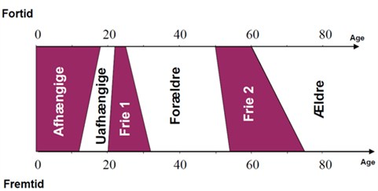
Opsamling fra modul 5
Massekommunikation
SMP modellen
BTB/BTC
Livsstilsegmentering
Markedsstrategi
Positioneringsstrategi
Positioneringskort
Livsfaser
Den situide forbruger
Det udfoldede marketing-mix
Kommunikations-modeller
SMP modellen (v 2)
De 4 C’ere
Canvas modellen (v x)
TMK modellen
PEST modellen
SWOT modellen
Gruppeopgave

Slide 25
Opsamling fra modul 5
Massekommunikation
SMP modellen
BTB/BTC
Livsstilsegmentering
Markedsstrategi
Positioneringsstrategi
Positioneringskort
Livsfaser
Den situide forbruger
Det udfoldede marketing-mix
Kommunikations-modeller
SMP modellen (v 2)
De 4 C’ere
Canvas modellen (v x)
TMK modellen
PEST modellen
SWOT modellen
Gruppeopgave
Gruppeopgave; selvvalgt virksomhed
Skitsér en positioneringskort.
Har de ændrede livsfaser betydning for virksomheden?
Hvilken rolle (om nogen) spiller den politiske og den situide forbruger for virksomheden?

Slide 26
Kommentér det udfoldede marketing-mix
Opsamling fra modul 5
Massekommunikation
SMP modellen
BTB/BTC
Livsstilsegmentering
Markedsstrategi
Positioneringsstrategi
Positioneringskort
Livsfaser
Den situide forbruger
Det udfoldede marketing-mix
Kommunikations-modeller
SMP modellen (v 2)
De 4 C’ere
Canvas modellen (v x)
TMK modellen
PEST modellen
SWOT modellen
Gruppeopgave

Slide 27
Find tre aktuelle eksempler på henholdsvis transmissions-, interaktions- og viral kommunikation for en selvvalgt virksomhed.
Kommentér McDonalds’ reportage på side 106
Opsamling fra modul 5
Massekommunikation
SMP modellen
BTB/BTC
Livsstilsegmentering
Markedsstrategi
Positioneringsstrategi
Positioneringskort
Livsfaser
Den situide forbruger
Det udfoldede marketing-mix
Kommunikations-modeller
SMP modellen (v 2)
De 4 C’ere
Canvas modellen (v x)
TMK modellen
PEST modellen
SWOT modellen
Gruppeopgave

Slide 28
Er der forskelle på de to gennemgange af SMP modellen?
Produktpositionering defineres typisk af marketingmikset: Produkt, Price, Placement, Promotion (4 P)
MEN kan forsøges defineret ved værditilbud
Opsamling fra modul 5
Massekommunikation
SMP modellen
BTB/BTC
Livsstilsegmentering
Markedsstrategi
Positioneringsstrategi
Positioneringskort
Livsfaser
Den situide forbruger
Det udfoldede marketing-mix
Kommunikations-modeller
SMP modellen (v 2)
De 4 C’ere
Canvas modellen (v x)
TMK modellen
PEST modellen
SWOT modellen
Gruppeopgave

Slide 29
Beskriv de 4 C’ere
Produkt
Consumer
Price
Cost
Place
Convenience
Promotion
Communication
Opsamling fra modul 5
Massekommunikation
SMP modellen
BTB/BTC
Livsstilsegmentering
Markedsstrategi
Positioneringsstrategi
Positioneringskort
Livsfaser
Den situide forbruger
Det udfoldede marketing-mix
Kommunikations-modeller
SMP modellen (v 2)
De 4 C’ere
Canvas modellen (v x)
TMK modellen
PEST modellen
SWOT modellen
Gruppeopgave

Slide 30
Hvilke svaghed kan man finde i Canvas modellen?
Kommentér TMK-modellen
Opsamling fra modul 5
Massekommunikation
SMP modellen
BTB/BTC
Livsstilsegmentering
Markedsstrategi
Positioneringsstrategi
Positioneringskort
Livsfaser
Den situide forbruger
Det udfoldede marketing-mix
Kommunikations-modeller
SMP modellen (v 2)
De 4 C’ere
Canvas modellen (v x)
TMK modellen
PEST modellen
SWOT modellen
Gruppeopgave

Slide 31
Kan der findes svagheder i Canvas modellen?
Kommunikation lever en lidt anonym rolle.
Kommentér TMK-modellen
Opsamling fra modul 5
Massekommunikation
SMP modellen
BTB/BTC
Livsstilsegmentering
Markedsstrategi
Positioneringsstrategi
Positioneringskort
Livsfaser
Den situide forbruger
Det udfoldede marketing-mix
Kommunikations-modeller
SMP modellen (v 2)
De 4 C’ere
Canvas modellen (v x)
TMK modellen
PEST modellen
SWOT modellen
Gruppeopgave

Slide 32
Skitsér en SWOT analyse for jeres virksomhed på det danske marked.
Opsamling fra modul 5
Massekommunikation
SMP modellen
BTB/BTC
Livsstilsegmentering
Markedsstrategi
Positioneringsstrategi
Positioneringskort
Livsfaser
Den situide forbruger
Det udfoldede marketing-mix
Kommunikations-modeller
SMP modellen (v 2)
De 4 C’ere
Canvas modellen (v x)
TMK modellen
PEST modellen
SWOT modellen
Gruppeopgave

Slide 33
Opsamling fra modul 5
Massekommunikation
SMP modellen
BTB/BTC
Livsstilsegmentering
Markedsstrategi
Positioneringsstrategi
Positioneringskort
Livsfaser
Den situide forbruger
Det udfoldede marketing-mix
Kommunikations-modeller
SMP modellen (v 2)
De 4 C’ere
Canvas modellen (v x)
TMK modellen
PEST modellen
SWOT modellen
Gruppeopgave
Gruppeopgave
Gennemfør en SMP.
Hvordan er jeres virksomheds målgruppe sammensat?
Forventes det, at denne sammensætning vil ændres pga. forskydning i livsfaser?
Hvilken betydning kunne det have for jeres promotionmiks?
Argumentér for den digitale indfødtes styrker og svagheder på arbejdsmarkedet

Slide 34
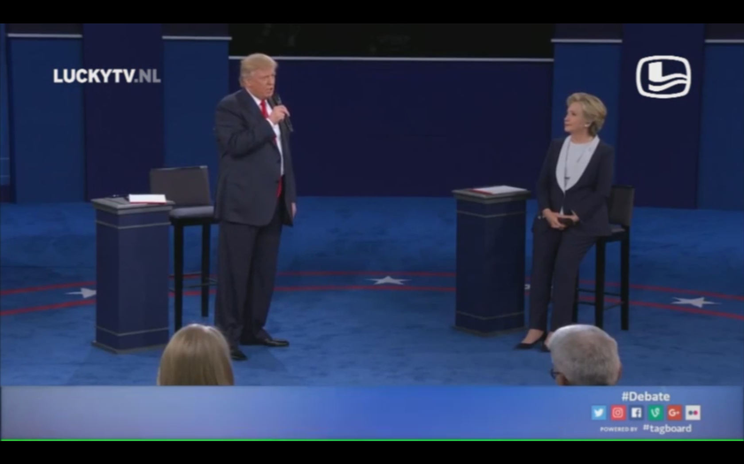
Opsamling fra modul 5
Massekommunikation
Grundelementer
BTB/BTC
Livsstilsegmentering
Målgruppevalg
Positioneringstrategi
Livsfaser
Den situide forbruger
Virksomheden i det digitale samfund
Kommunikations-modeller
De 4 C’ere
PEST modellen
De digitale archetyper
Gruppeopgave

